Slide 1
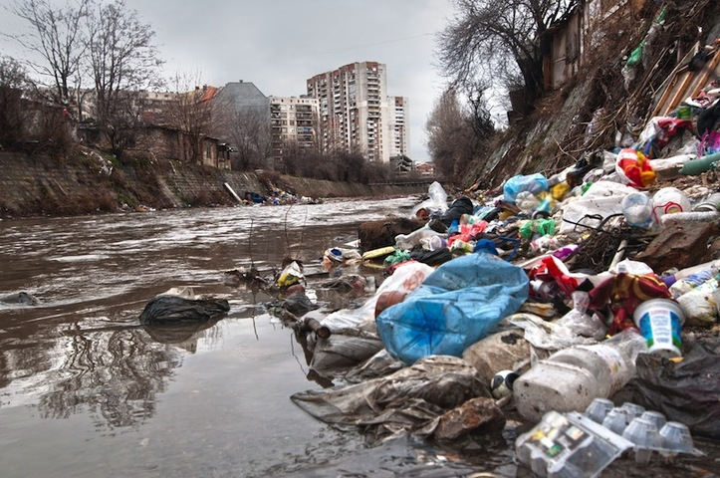
15. Jätteet ja jätehuolto
www.shutterstock.com

Slide 2
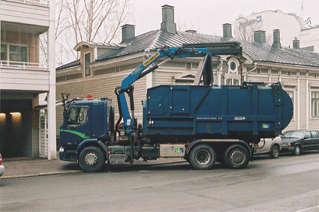
Jäte ja jätehuolto
Jäte = ihmisen toiminnassa syntynyttä materiaalia tai esineitä, jotka poistettu käytöstä
Jätehuolto = järjestelmät ja menetelmät, joilla jätteitä kerätään, kuljetetaan ja käsitellään

Slide 3
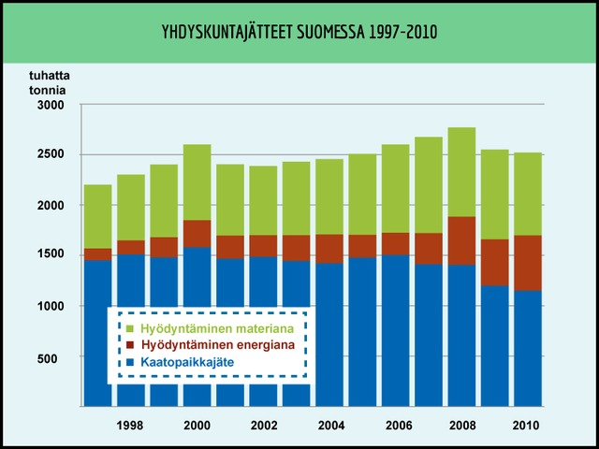
Yhdyskuntajäte
Kotitaloudet
Palvelu- ja elinkeinotoiminta
Suomessa 470 kg / asukas / vuosi (2010)
Voidaan hyödyntää kierrättämällä tai polttamalla

Slide 4
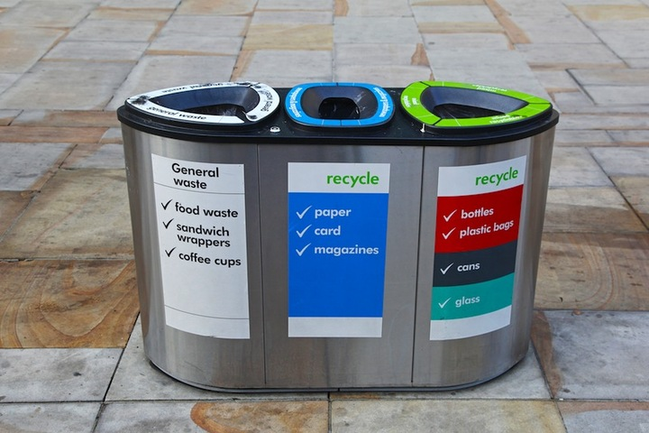
Jätteen käsittely
Kaatopaikat
Kierrättämätön jäte
45 % yhdyskuntajätteestä
Jätteenpoltto
Lisääntyy Suomessa
Ns. energiajäte
Kierrätys ja lajittelu
www.shutterstock.com

Slide 5
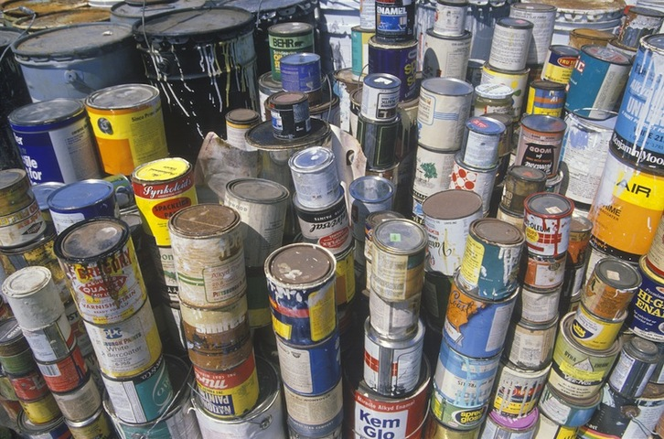
Vaarallinen jäte
Entinen nimi ongelmajäte
Voivat olla vaarallisia ihmiselle tai ympäristölle
Jo pienistä määristä voi olla haittaa
Esim. maalit, monet kemikaalit, raskasmetallia sisältävät jätteet ja lääkkeet
www.shutterstock.com

